Slide 1
Costruire l’adattamento: percorsi, strumenti e applicazioni
Valentina Mereu
Paola Mercogliano
Serena Marras
ADAPT, evento di lancio
Alghero, 24 Febbraio 2017

Slide 2
Centro Euro-Mediterraneo sui Cambiamenti Climatici
Ente di Ricerca no-profit, fondato nel 2005
Supporto finanziario di MIUR (Università & Ricerca), MATTM (Ambiente), MIPAAF (Agricoltura) e MEF (Economia e Finanza)
Fondazione dal 2015
Network di istituti di ricerca pubblici e privati
IPCC focal point per l’Italia
Missione:
realizzare studi e modelli del nostro sistema climatico e delle sue interazioni con la società e con l’ambiente
crescita sostenibile, proteggere l’ambiente e sviluppare politiche di adattamento e mitigazione fondate su conoscenze scientifiche

Slide 3
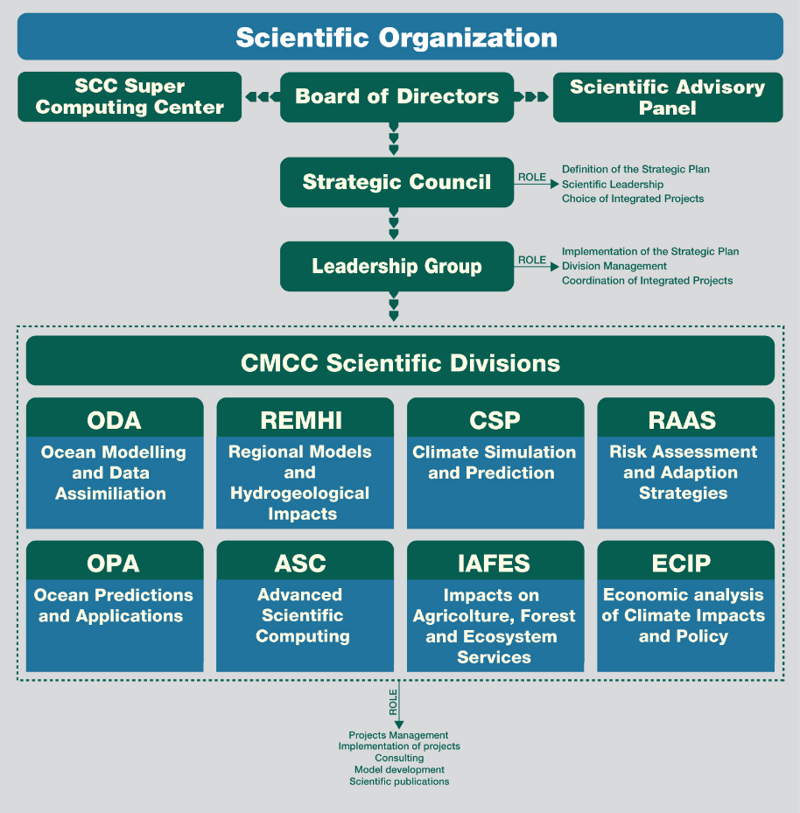
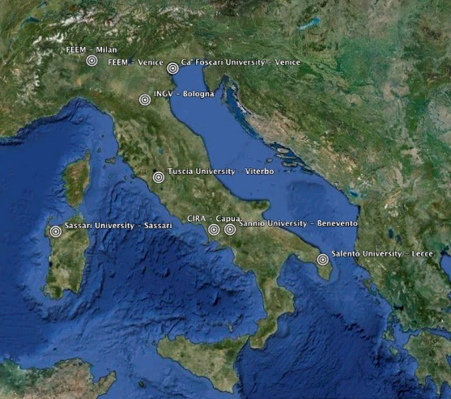
Centro Euro-Mediterraneo sui Cambiamenti Climatici
7 sette soci della Fondazione:
Istituto Nazionale di Geofisica e Vulcanologia (INGV)
Università del Salento
Centro Italiano di Ricerche Aerospaziali (CIRA S.c.p.a.)
Università Ca’ Foscari Venezia
Università della Tuscia
Università di Sassari
Politecnico di Milano

Slide 4
SNAC e PNACC
Strategia Nazionale di Adattamento ai Cambiamenti climatici (SNAC)
Piano Nazionale di Adattamento ai Cambiamenti Climatici
SNAC
2015
2016
2017
2018
2019
2020

Slide 5
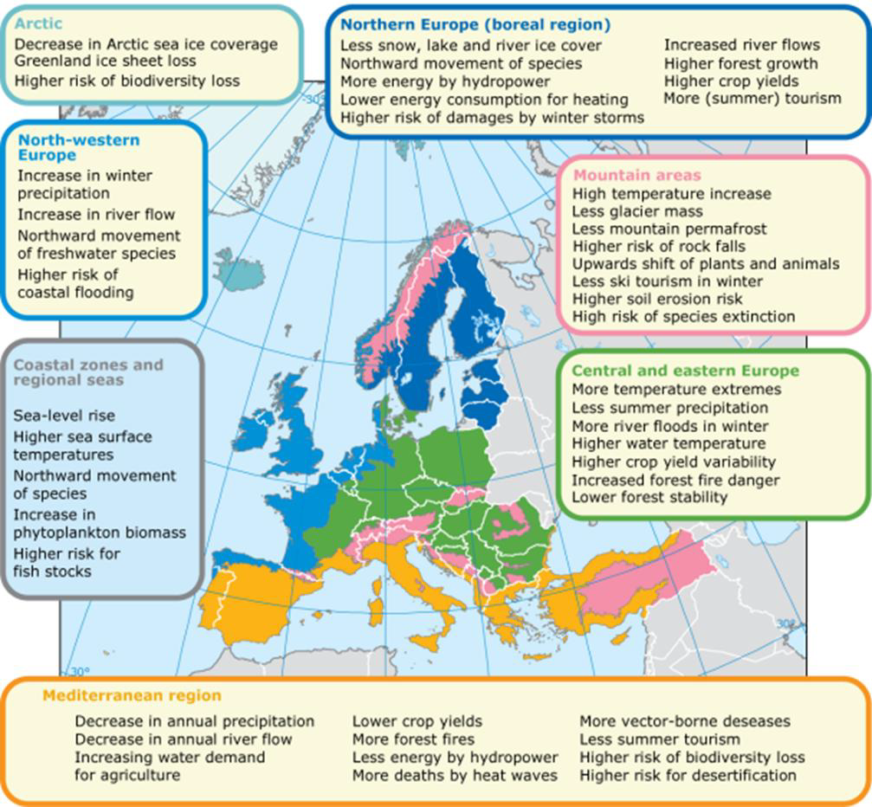
Verso un piano di adattamento
Gli impatti dei cambiamenti climatici variano moltissimo nelle diverse regioni europee
Le valutazioni di rischio regionali sono essenziali
L’adattamento deve essere sviluppato a scale regionali/locali basato su dettagliati Studi di resilienza climatica

Slide 6
Verso un piano di adattamento
Analisi del rischio e della vulnerabilità
Individuazione di opzioni di adattamento
Valutazione delle opzioni di adattamento
Monitoraggio e valutazione
Scelta delle opzioni di adattamento
Attuazione (Piano di adattamento)

Slide 7
Verso un piano di adattamento
Analisi del rischio e della vulnerabilità
Analisi di come il clima passato ha impattato l’area oggetto di studio
Valutazione degli impatti attesi in base alle proiezioni climatiche future e valutazione del rischio climatico

Slide 8
Verso un piano di adattamento
Individuazione di opzioni di adattamento
Valutazione delle opzioni di adattamento
Scelta delle opzioni di adattamento
Utilizzo di modelli economici
Analisi costi-benefici
Valutazione di eventuali benefici su altri settori
Potenziale di mitigazione delle opzioni
Analisi dei fattori di forza e fattori limitanti
Analisi della replicabilità/flessibilità/scalabilità delle opzioni
Individuazione delle priorità - in funzione della vulnerabilità, della capacità di resilienza, del rischio complessivo sulla popolazione, le infrastrutture e l’ambiente e sui possibili costi e benefici delle diverse azioni di adattamento

Slide 9
Verso un piano di adattamento
Attuazione (Piano di adattamento)
Cooperazione tra i differenti attori
Mainstreaming
Attribuzione ruoli e responsabilità
Individuazione fonti di finanziamento
Integrazione ‘orizzontale' and 'verticale' delle politiche per l’inclusione delle misure di adattamento nelle politiche settoriali

Slide 10
Verso un piano di adattamento
Monitoraggio e valutazione
Sistema di monitoraggio regolare, continuo, omogeneo e duraturo nel tempo per evidenziare e caratterizzare tempestivamente e opportunamente rischi e benefici associati ai CC
Raccolta informazioni
Aggiornamento vulnerabilità e rischi
Utilizzo di indicatori di risultato
Coinvolgimento dei portatori di interesse

Slide 11
ENTI DI RICERCA
AMMINISTRAZIONI
AMMINISTRAZIONI
AMMINISTRAZIONI
ENTI DI RICERCA
ENTI DI RICERCA
SETTORE PRIVATO
Analisi del rischio e della vulnerabilità
Individuazione di opzioni di adattamento
Valutazione delle opzioni di adattamento/Analisi Benefici-Costi
Monitoraggio e valutazione
Scelta delle opzioni di adattamento
Attuazione (Piano di adattamento)
ENTI DI RICERCA
AMMINISTRAZIONI
AMMINISTRAZIONI
AMMINISTRAZIONI
SETTORE PRIVATO
ENTI DI RICERCA
COMUNITÀ
COMUNITÀ
COMUNITÀ

Slide 12
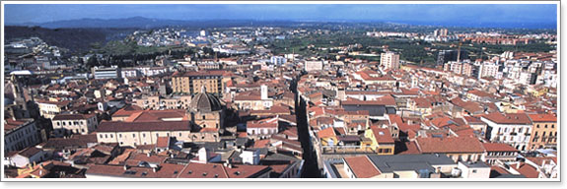
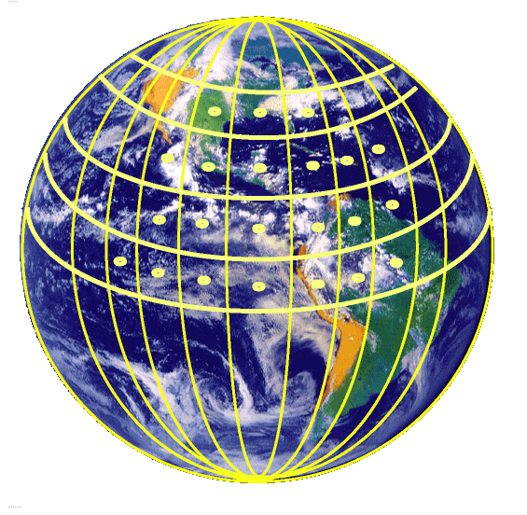
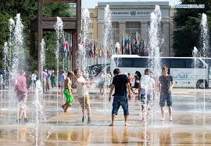
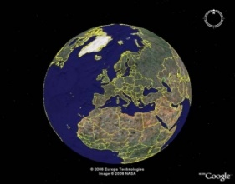
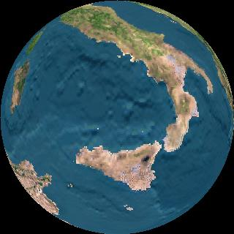
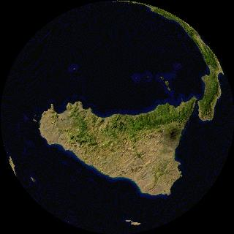
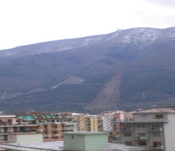
Strumenti per la stima del potenziale effetto dei cambiamenti climatici sull’ambiente urbano e degli strumenti per l’adattamento

Slide 13
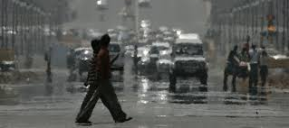
Impatti in ambiente urbano
Ondate di calore
Negli ultimi anni, in Europa, l’incremento dei valori di temperatura ha comportato nella stagione estiva un incremento considerevole dei fenomeni noti come «ondate di calore»
Nei contesti urbani, le caratteristiche dell’ambiente costruito hanno contribuito ad esacerbare l’entità e la frequenza di tali fenomeni
Europa, agosto 2003: 70,000 vittime in 12 paesi
India, 2015: più di 2,000 vittime
Eventi che per effetto dei Cambiamenti Climatici potrebbero divenire più frequenti e persistenti in futuro

Slide 14
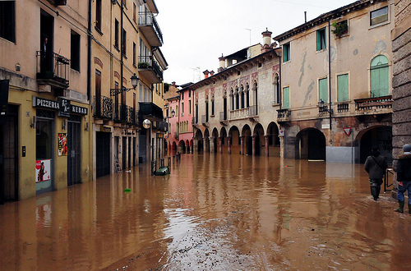
Impatti in ambiente urbano
Intensificazione delle precipitazioni medie ed estreme/incremento periodi siccitosi
Eventi alluvionali
Scarsità idrica

Slide 15
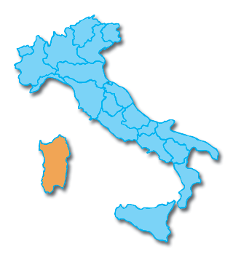
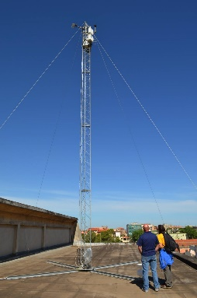
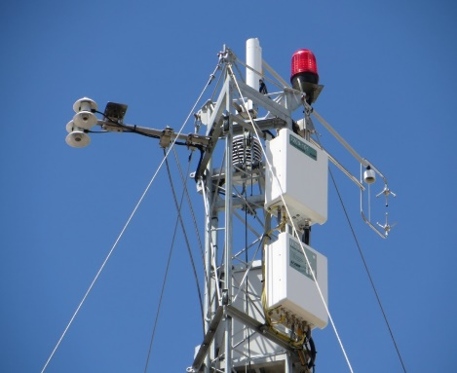
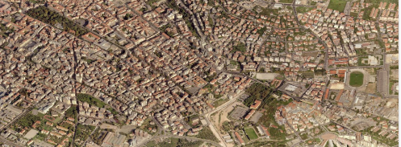
Strumenti per il monitoraggio
Strumenti per il monitoraggio
Progetto LR7 CO2.0 - Sviluppo, verifica funzionale e messa a punto di un sistema integrato per la quantificazione degli scambi netti di CO₂ e per la valutazione di strategie di mitigazione a livello urbano e territoriale
S
A
S
S
A
R
I
Installata una torre di monitoraggio, nel centro di Sassari, per misurare dati meteorologici, flussi di CO₂, acqua, ed energia
Population: 127,625 (2014)
Pop. Density: 237 people/km²
Municip. Area: 546 km²
Altitude: 225 m asl
Mean T: 16.2 °C (30-yr)
Rain: 567 mm (30-yr)
Mean building height = 13 m
Number of buildings = 3108
Measurement height = 24 m
Zero plane displac. = 8.7 m
Roughness length = 1.3 m
Vegetation cover fraction = 25%

Slide 16
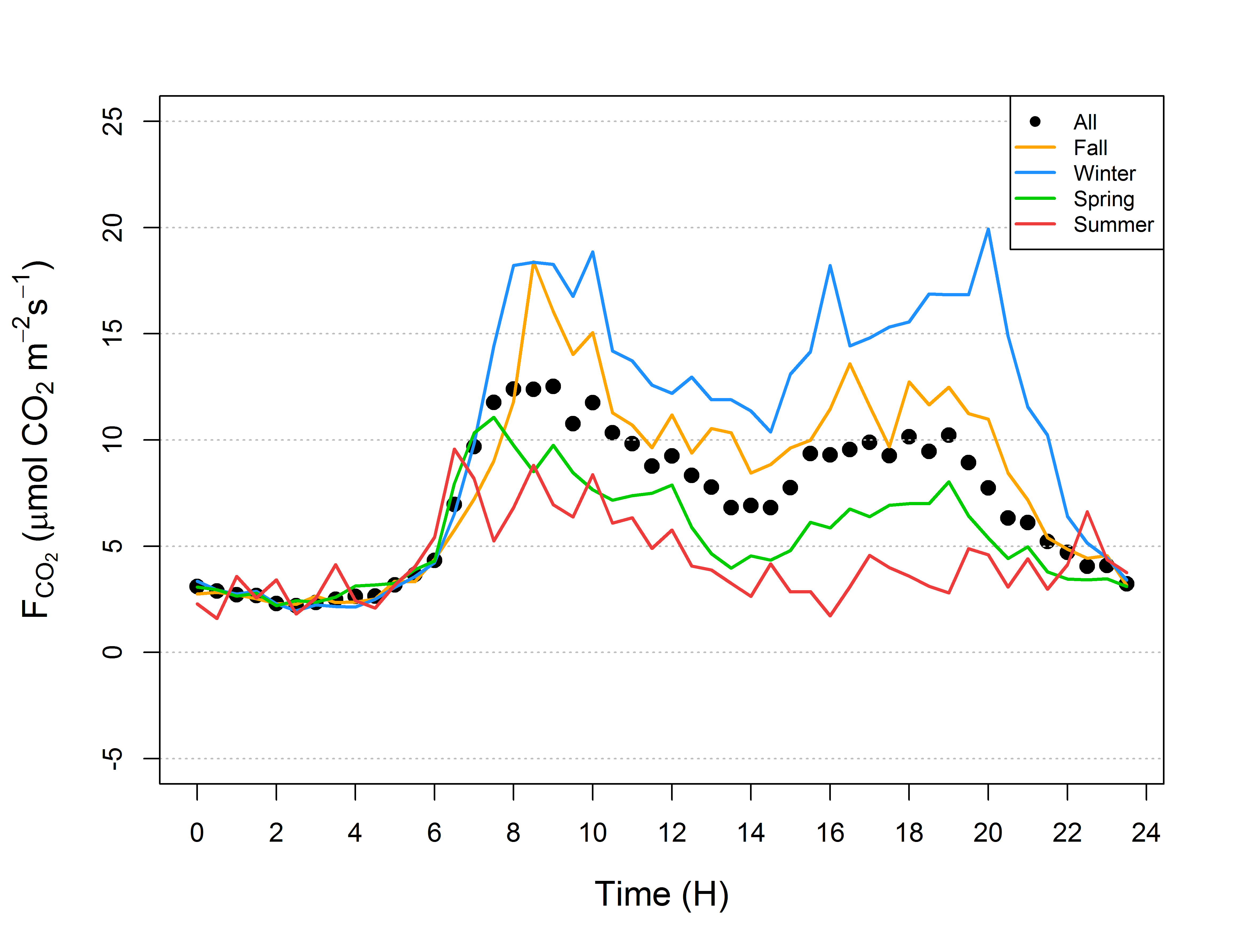
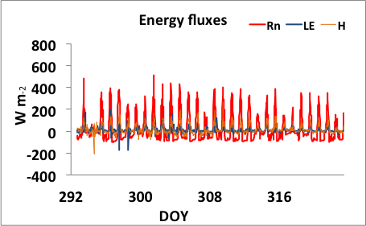
Potenziali utilizzi dei dati misurati
Studiare l'impatto di un'area urbanizzata e delle attività antropiche sulle componenti del metabolismo urbano
Identificare le principali fonti di emissioni di gas serra
Supporto per attività modellistica per individuare strategie di adattamento e/o mitigazione ai CC
Condizioni meteorologiche
Flussi di energia e CO₂
 | Mean | Max | Min | Total
Summer
Tair (°C) | 19.2 | 33 | 9.9 | -
Pcp (mm) | - | 5 | - | 14.2
WS (km h⁻¹) | 8.3 | 25.9 | - | -
RH (%) | 57.6 | 98.9 | 7.9 | -
Fall
Tair (°C) | 15.8 | 21.7 | 11.7 | -
Pcp (mm) | - | - | - | 27.6
WS (km h⁻¹) | 1.9 | 6.5 | - | -
RH (%) | 81.9 | 98.5 | 42.8 | -
+ 10% aree verdi (giardini privati, parchi, tetti verdi, giardini verticali)
- 9% di emissioni di CO₂

Slide 17
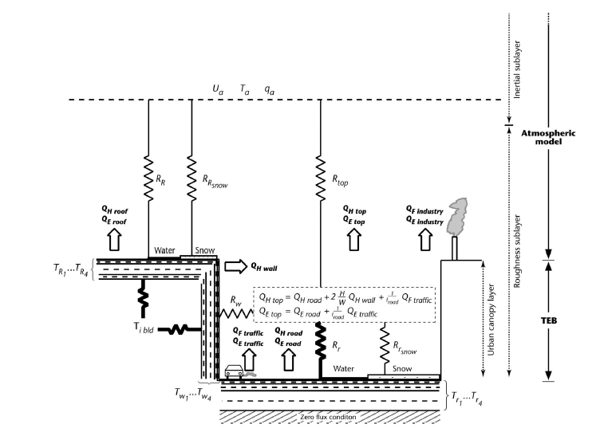
Strumenti modellistici
Town Energy Budget (TEB) Model 1D
Modello semplificato per la stima delle dinamiche atmosferiche a scala urbana utile per valutare l’efficacia di opzioni di adattamento
Schematizzazione dell’ambiente urbano
Valutazione della geometria urbana e delle proprietà termiche e radiative dei materiali utilizzati (p.e. albedo)
FASI:
Calibrazione del modello
Validazione
Valutazione delle opzioni di adattamento
Schematizzazione del modello urbano TEB

Slide 18
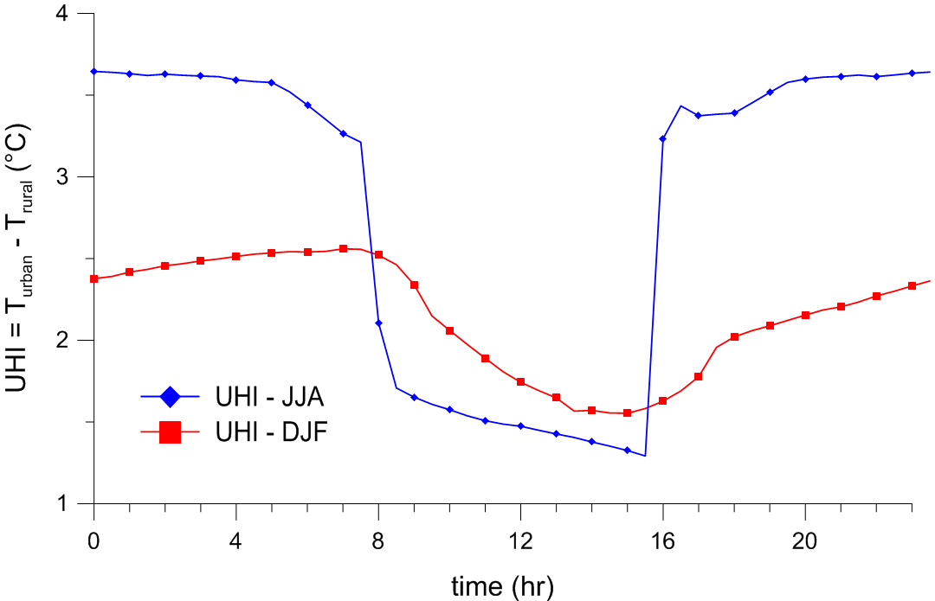
Caso studio: città di Tolosa (Francia)
Dati: caratterizzazione dell’ambiente urbano, forzanti atmosferiche e di controllo
Al diminuire della frazione di verde urbano, cresce l’effetto di isola di calore urbano
Caso studio: città di Sassari (Italia)
In collaborazione con UNISS:
Analisi UHI tramite dati misurati da torre di monitoraggio a SS e in ambiente naturale (Capo Caccia, Alghero)

Slide 19
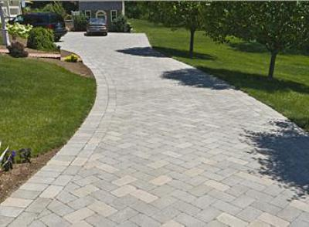
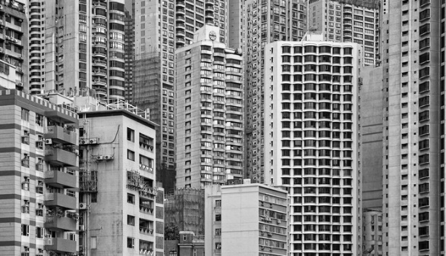
Valutazione delle opzioni per l’adattamento urbano
«pavimenti freddi (White road)»
«pareti fredde (pareti bianche)»

Slide 20
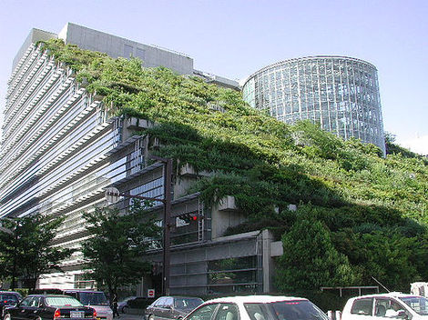
Valutazione delle opzioni per l’adattamento urbano
«Green roofs (tetti verdi)»
L'aumento della vegetazione urbana protegge le superfici sottostanti dalla radiazione solare incidente durante il giorno, riducendo il riscaldamento.
Tuttavia di notte potrebbe impedire il raffreddamento radiativo della superficie, contribuendo all’incremento dell’effetto di isola di calore.

Slide 21
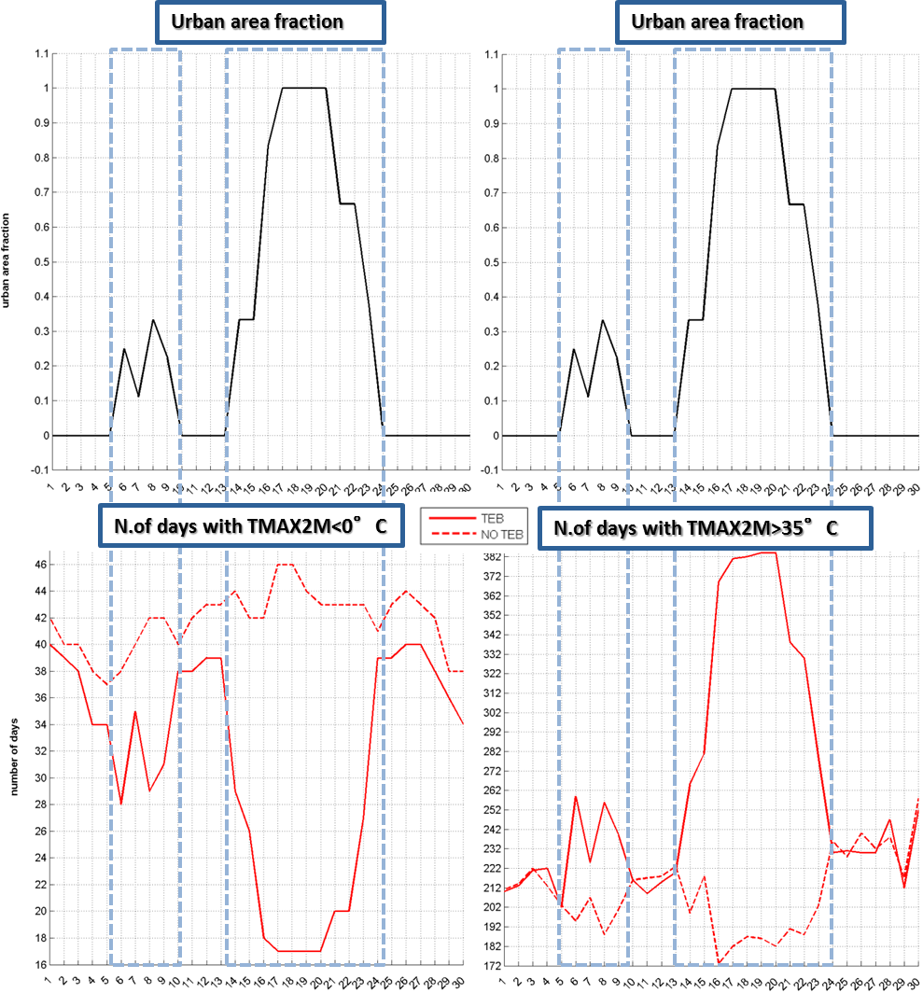
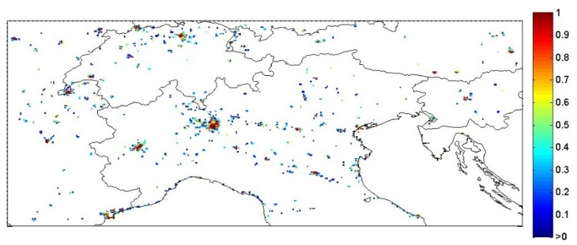
Simulazioni climatiche ad elevate risoluzione spaziale (2.2 km)
E’ in fase di sviluppo, presso la divisione REMHI della Fondazione CMCC il modello regionale climatico (RCM) con risoluzione orizzontale di 2.2 km, per l’integrazione dei modelli che simulano dinamiche urbane.
Attualmente, principalmente a causa degli elevati oneri computazionali, a scala mondiale sono stati condotti un numero limitato di simulazioni a risoluzioni tali adatte per lo studio degli insediamenti urbani.
Milano
Torino

Slide 22
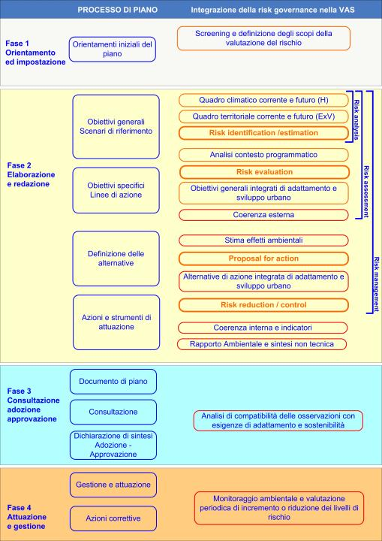
Caso studio - città di Prato
OBIETTIVI:
Includere nel documento di Valutazione Ambientale Strategica (VAS) del Piano Urbanistico Comunale (PUC) del comune di Prato un’analisi relativa alla valutazione dell’impatto sulla salute umana delle ondate di calore
Proporre adeguate azioni di adattamento per tale fenomeno

Slide 23
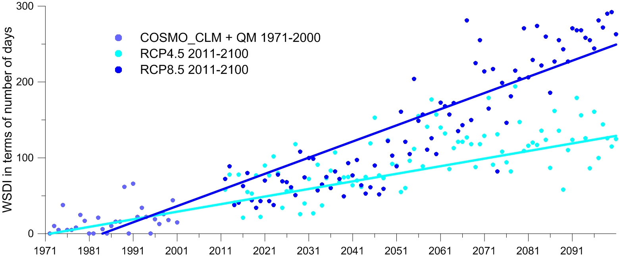
Caso studio - città di Prato
+1.0 day/year***
+2.1 day/year***
Variazione nel WARM SPELL DURATION INDEX (periodo di controllo 1971-2000)
I dati climatici del modello COSMO_CLM - (8km) guidato da CMCC_CM (80km)
Si assume che ci sia un fenomeno di ondata di calore ogni qualvolta il valore stimato è maggiore del valore di riferimento, per almeno 5 giorni consecutivi

Slide 24
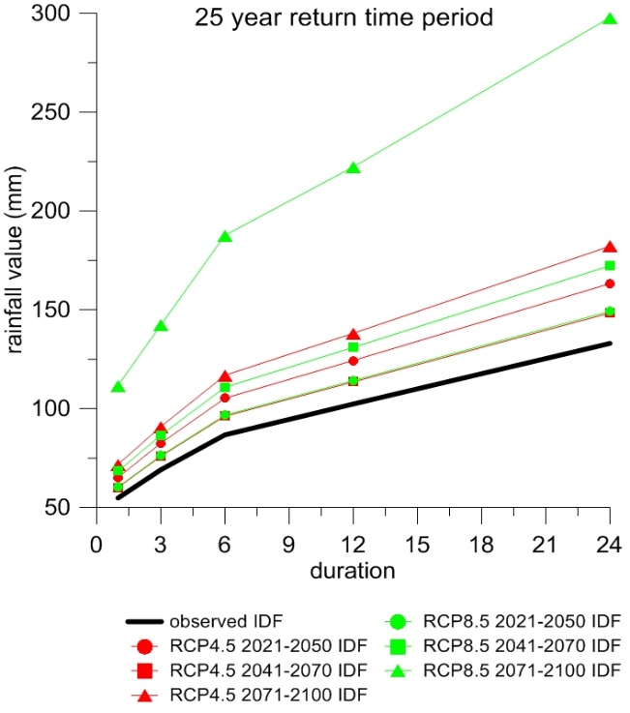
Stima della variazione dei massimi di precipitazione alla scala urbana per effetto dei Cambiamenti Climatici
Analisi condotta su una stazione urbana
Napoli ( 1971-2000)
Le proiezioni future delle curve intensità/durata possono essere utilizzate per migliorare la fase di progettazione di opere idrauliche e pianificazione delle aree urbane e può essere, quindi, di supporto per la mitigazione degli allagamenti urbani.
Attualmente si utilizzano i dati del VA.PI. (progetto Valutazioni Piene) che si basa su dati di pioggia osservati risalenti fino ai primi anni 90.
Le curve di probabilità pluviometrica (CPP) esprimono la relazione fra le altezze di precipitazione e la loro durata t, per un assegnato valore del periodo di ritorno T.
Tali curve rappresentano lo strumento con cui si dimensionano le reti di drenaggio urbano.
Per la determinazione delle CPP ci si basa sull’analisi delle curve di frequenza (CDF), costruite per le serie storiche dei massimi annuali delle piogge di durata 1, 3, 6, 12, 24 ore, adattando a ciascuna di esse, attraverso la stima dei parametri, un predefinito modello probabilistico (TCEV, Gumbel, etc.).

Slide 25
Conclusioni
National
Analoghi studi sono possibili in tutti gli ambienti urbani per comprendere e quantificare i fenomeni che caratterizzano le aree urbane e applicare le più idonee misure di adattamento
Regional
Local
I prodotti della ricerca scientifica sono essenziali per valutare gli impatti e i rischi dei CC e quindi supportare la gestione e la pianificazione territoriale e la valutazione delle azioni di adattamento
La prioritizzazione delle misure e delle politiche di adattamento richiede un approccio cooperativo tra scienziati, stakeholder, policy maker e comunità locale
Citizens
Stakeholders
Companies

Slide 26
Grazie valentina.mereu@cmcc.it

